Slide 1

Solar System studying (SSS) VR 연동 태양계 학습 콘텐츠 『 SSS 』 중간 발표
산학캡스톤디자인1 (04분반)
조영주 교수님
화성인(5조)
20164260 정소연
20134590 문종진
20134860 이재훈

Slide 2
CONTENTS
01
프로젝트 소개
02
스테이지 설명
03
시연 영상
04
보완 및 Q&A

Slide 3
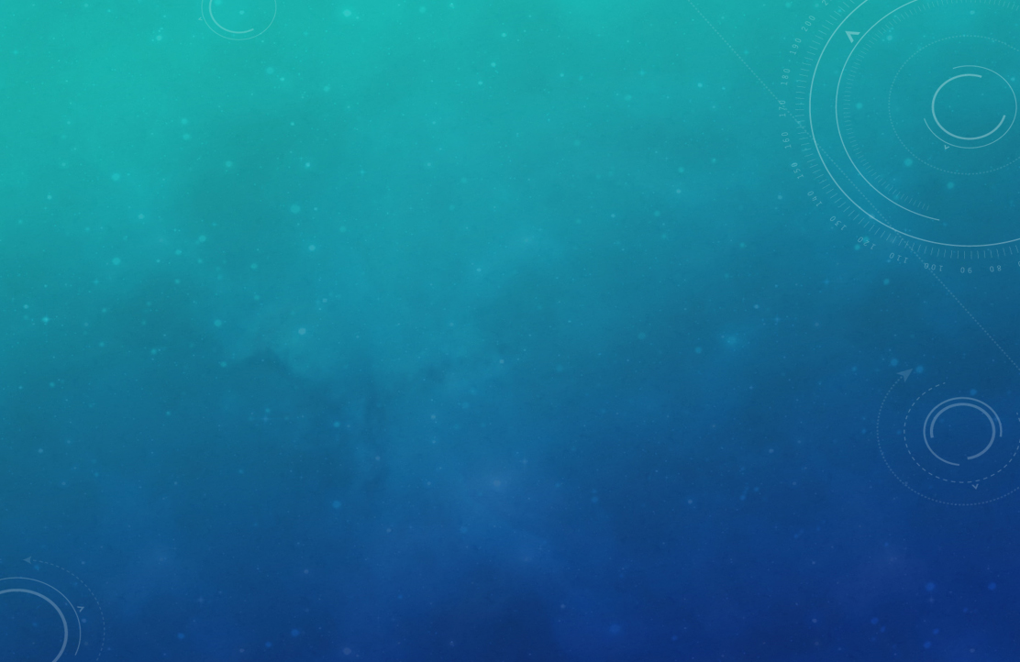

프로젝트 소개

Slide 4



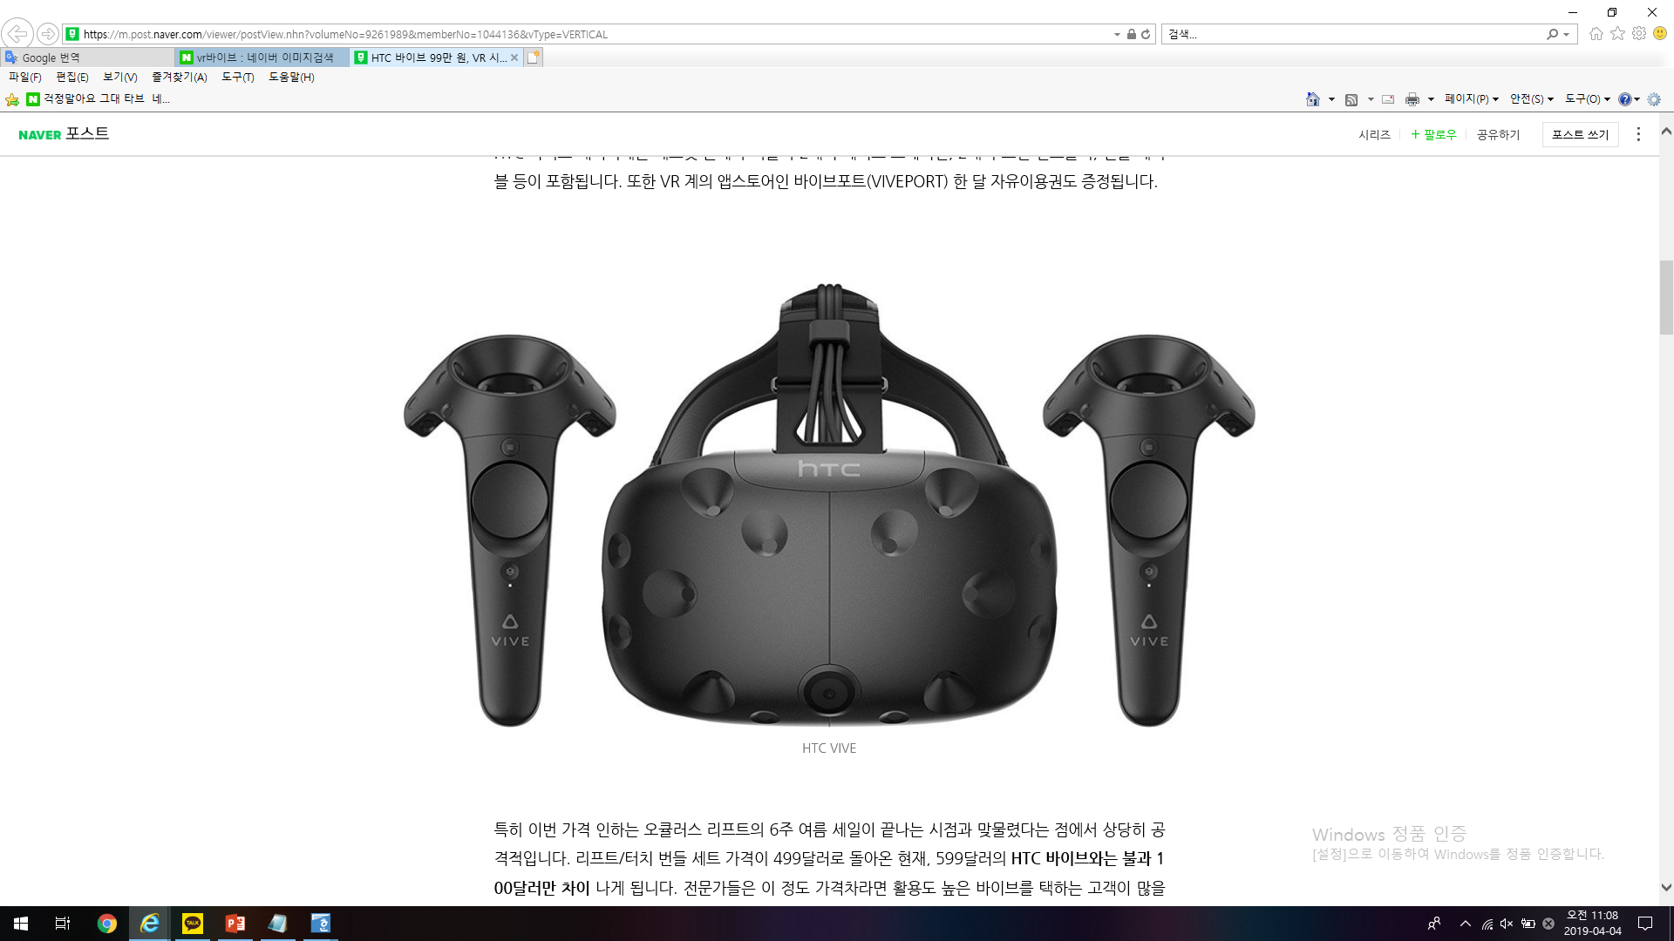
01 프로젝트 소개
* 프로젝트 소개
Solar System Studying : 학생을 대상으로 한 태양계 학습 콘텐츠
* 운영 체제
* 구현 툴
* 사용 기기
Windows 10
Unity 2018.2.5f1 (64-bit)
Blender
HTC VIVE

Slide 5

01 프로젝트 소개
* 개발 일정
 | 1 | 2 | 3 | 4 | 5 | 6 | 7 | 8 | 9 | 10 | 11 | 12 | 13 | 14 | 15 | 16
주제 선정
맵 구현
함수 작성
UI 설계
VR 공부
보완
정소연 (20164260)
- 프로그램 개발 담당
문종진 (20134590)
- 프로그램 개발 담당
이재훈 (20134860)
- 발표 및 조사 담당

Slide 6
스테이지 설명

Slide 7
02 스테이지 설명
Solar System Studying : 학생을 대상으로 한 태양계 학습 콘텐츠
태양계 행성 주기
내행성과 외행성으로 나누어 각 행성들의 주기를 관찰하고 ~~
태양계 행성
주기
여기에 각 캡쳐화면
오프닝
메인 스테
학습
태양과 태양계 행성들 사이를 돌아다니며 시각적, 청각적 설명을 통해 공부
학습
여기에 각 캡쳐화면
퀴즈
여기에 각 캡쳐화면
복습
날아오는 유성에게서 지구를 지켜야 함. 앞에서 배웠던 내용

Slide 8
02 스테이지 설명
오프닝
메인 스테이지
캡쳐
캡쳐

Slide 9
02 스테이지 설명
1) 태양계 행성 주기
캡쳐
설명
캡쳐

Slide 10
02 스테이지 설명
2) 태양계 학습
캡쳐
설명
캡쳐

Slide 11
02 스테이지 설명
3) 태양계 복습
캡쳐
설명
캡쳐

Slide 12
시연 영상

Slide 13
03 시연 영상
동영상

Slide 14
보완 및 Q&A

Slide 15
04 보완 및 Q&A
1) 사운드 추가
내용1
내용2
2) 효과 추가
내용1
내용2
3) 오브젝트 수정
내용1
내용2
4) 스테이지 추가
내용1
내용2
이미지
이미지
이미지

Slide 16
Q&A

Slide 17
The end

